Slide 1
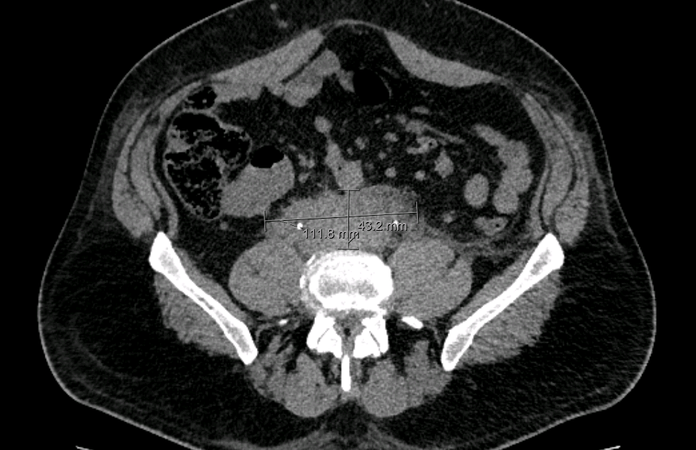
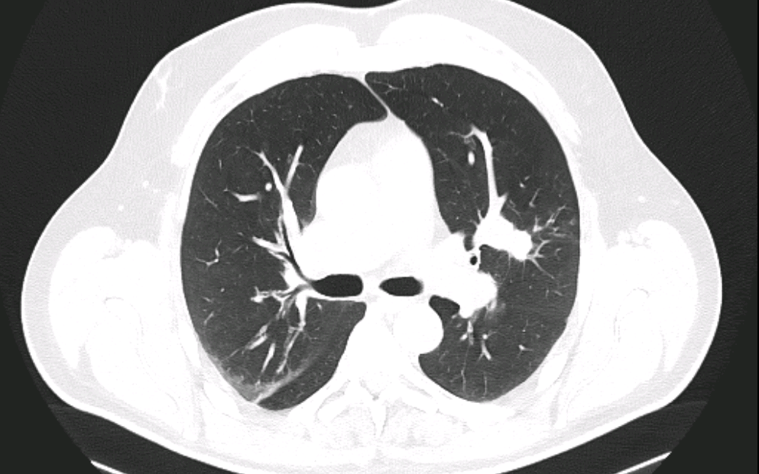
ŠKORO M.¹, Banić M.¹, Baričević D.¹, Boras Z.¹, Jakopović M.¹, Jelaković B.², Kovačić H.¹, Laganović M.², Trkeš V.¹, Vukić Dugac A.¹
¹ Klinika za plućne bolesti Jordanovac, KBC Zagreb ² Zavod za nefrologiju, arterijsku hipertenziju, dijalizu i transplantaciju, KBC Zagreb
UVOD
Retroperitonealna fibroza (RPF) rijetko je stanje nespecifične kliničke prezentacije koje definiramo kao fibrozu retroperitonealnog tkiva koje okružuje infrarenalni dio abdominalne aorte. Iako u 70% idiopatske geneze (IgG4-povezana i IgG4-nepovezana RFP), danas su poznati brojni sekundarni uzroci RFP od kojih su najčešći lijekovi, maligne bolesti, infekcije, radioterapija te abdominalni i retroperitonealni operativni zahvati, retroperitonealna trauma i krvarenje, amiloidoza itd. Najčešće maligne bolesti koje se povezuju s nastankom sekundarne RFP su karcinoid, Hodgkin i non-Hodgkin limfomi, sarkomi, karcinomi kolona, prostate i dojke. Iako rijetko, zabilježena je i pojava RPF kao posljedice karcinoma pluća, a upravo će dijagnostički i terapijski put jednog takvog bolesnika biti prikazan u daljnjem tekstu.
umnožene limfne čvorove zdjelice te promijenjenu strukturu L2 kralješka. Učini se biopsija retroperitoneuma kojom se potvrdi dijagnoza RFP, bez znakova limfoproliferativne bolesti niti IgG4-vezane bolesti. Početkom travnja dolazi do naglog pogoršanja kliničke slike bolesnika posljedično postrenalnoj azotemiji zbog čega se podvrgne hitnoj hemodijalizi te postavljanju obostranih JJ-proteza. Bolesnik je 6.4.2020. premješten u KBC Zagreb gdje se, unatoč primjerenom položaju JJ-proteza, prati hidronefroza desnog bubrega te se obostrano postave perkutane nefrostome. Zbog povišenih parametara upale i hipotireoze,započne se s empirijskom antibiotskom terapijom i supstitucijskom terapijom levofloksacinom. PET/CT potvrdi patološko nakupljanje analoga glukoze u ranije suspektnim sijelima retroperitoneuma, hilusa slezene i lijevog hilusa pluća, a uoči se i patološka metabolička aktivnost u desnim paratrahealnim i hilarnim limfnim čvorovima. Nakon dijagnostički neuspješne bronhoskopije i biopsije pluća, adekvatan materijal za patohistološku analizu konačno se dobije transbronhalnom aspiracijom iglom pod kontrolom EBUS-a te se 26.5.2020. postavi dijagnoza planocelularnog karcinoma pluća, PD-L1 90%. Obzirom na patohistološki tip i stadij bolesti (IV), ECOG 0, započne se terapija pembrolizumabom, a nakon 3. ciklusa terapije, prati se značajna radiološka regresija veličine tumorskog procesa.
Slika 1.
PRIKAZ SLUČAJA
45-godišnji V.A., dugogodišnji pušač sa poznatom prirođenom srčanom greškom u redovitim kontrolama, početkom 2020. godine liječen je u vanjskoj ustanovi zbog otekline desnog testisa i bolova u lumbalnoj kralježnici, bez smetnji mokrenja i općih simptoma. MSCT-urografija pokaže desnostranu hidronefrozu uz infrarenalne retroperitonealne promjene otvorene etiologije koje prvenstveno odgovaraju početnoj RFP.(Slika 1) MSCT toraksa i abdomena u ožujku 2020. osim promjena retroperitoneuma i obostrane dilatacije kanalnog sustava bubrega II.stupnja, pokaže i tri nodozne lezije lijevog hilusa pluća koje se inicijalno okarakteriziraju kao sekundarizmi (Slika 2), infiltraciju repa gušterače,
Slika 2.
ZAKLJUČAK
Iako izrazito rijetko, sekundarna RFP može biti dio paraneoplastičnog sindroma u sklopu primarnog karcinoma pluća. Pravovremena i točna dijagnoza ključna je za liječenje kako karcinoma pluća tako i za usporavanje/zaustavljanje fibroze retroperitoneuma.

